Slide 1
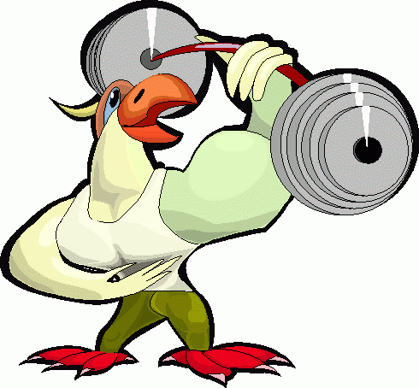
Консультация для воспитателей
«Формы организации двигательной активности детей»

Slide 2
Цель: совершенствовать работу в ДОУ по физическому развитию, стимулировать потребность у педагогов в познании двигательной активности детей.
Задачи:
1. Формировать преставление педагогов о понятии «двигательная активность».
2.Формы организации двигательной активности.
3. Способы повышения двигательной активности детей старшего возраста на занятиях по физической культуре.

Slide 3
Основные признаки утомления (по Н.Аксариной):
1.нарушение недавно сформированных умений;
2.нарушение координации мелких движений, замедленность их;
3.длительные отвлечения;
4.примитивные манипуляции (накладывание, постукивание, бросание предметов и др.);
5.появление ранее существовавших, но уже изжитых автоматических движений, например, сосание пальцев, раскачивание;
6.повышенная раздражительность;
7.зевота.

Slide 4
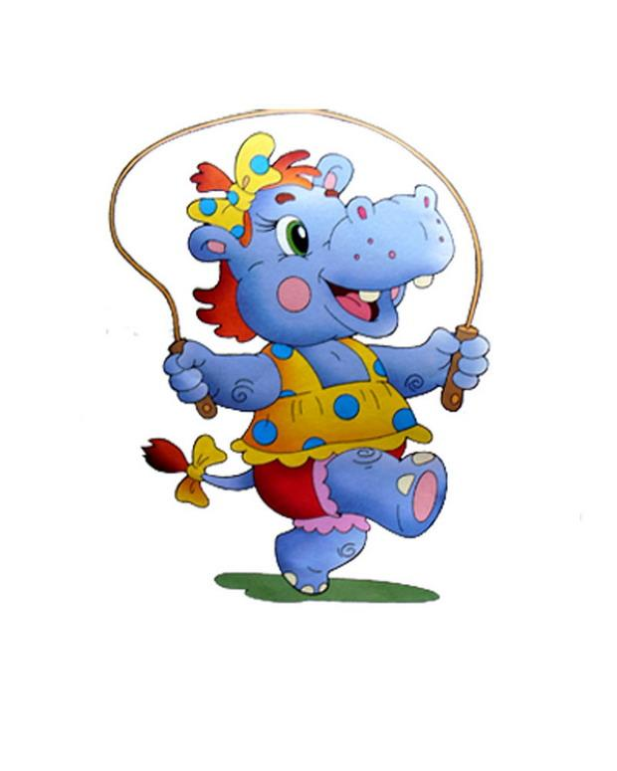
Движение является средством познания окружающего мира, удовлетворения биологических потребностей организма. Трудно переоценить роль двигательной активности в расширении функциональных возможностей развивающего организма, в совершенствовании двигательной деятельности.
Двигательная активность (ДА) - суммарное количество двигательных действий, выполняемых человеком в процессе повседневной жизни.

Slide 5
В теории и методике физического воспитания выделяют:
регламентированную ДА
частично – регламентированную ДА
нерегламентированную ДА

Slide 6
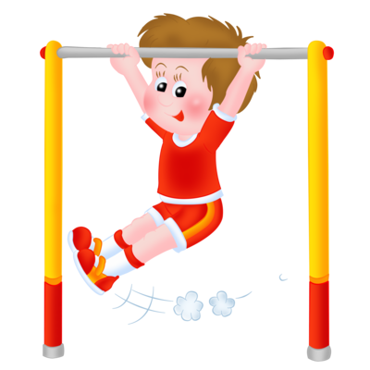
Регламентированная двигательная активность - суммарный объем специально избираемых и направленно воздействующих на организм дошкольников физических упражнений и двигательных действий.
Частично-регламентированная двигательная активность - это объём двигательных действий, возникающих по ходу решения двигательных задач (например, во время выполнения подвижных игр).
Нерегламентированная двигательная активность - объём спонтанно выполняемых двигательных действий (например, в быту).

Slide 7
Повышение двигательной активности в течение дня способствует удовлетворению потребностей ребенка в движении. Это условие требует от педагога детальной продуманности, четкой организации режима детей:
чередование активной и пассивной деятельности;
увеличение общей и моторной плотности всех форм физического воспитания;
использование организованных, индивидуальных, самостоятельных занятий по физическому воспитанию.
отсутствие творчества в двигательной деятельности.

Slide 8
Двигательная активность способствует:
повышению устойчивости организма к различным заболеваниям;
росту физической работоспособности;
нормализации деятельности отдельных органов и функциональных систем;
появлению положительных эмоций, способствующих укреплению психического здоровья.

Slide 9
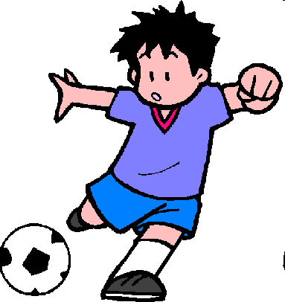
Первое место в двигательном режиме детей принадлежит физкультурно – оздоровительным занятиям:
- утренняя гимнастика
- гимнастика после дневного сна
- подвижные игры и физические упражнения во время прогулок
- физкультминутки на занятиях с умственной нагрузкой
Второе место в двигательном режиме детей занимают учебные занятия по физической культуре – как основная форма обучения двигательным навыкам и развития оптимальной ДА детей.
Третье место отводится самостоятельной двигательной деятельности, возникающей по инициативе детей

Slide 10
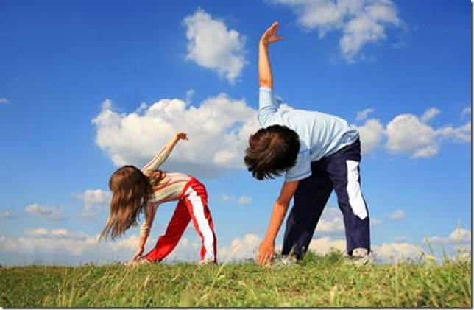
Формы организации утренней гимнастики
Традиционный комплекс утренней гимнастики
Утренняя гимнастика в игровой форме
С использованием полосы препятствий
С включением оздоровительных пробежек
С использованием простейших тренажеров.

Slide 11
Гимнастика после дневного сна
Варианты гимнастики после дневного сна
Варианты гимнастики после дневного сна
- разминка в постели и самомассаж;
- гимнастика игрового характера;
- с использованием тренажеров или спортивного комплекса;
- пробежки по массажным дорожкам.

Slide 12
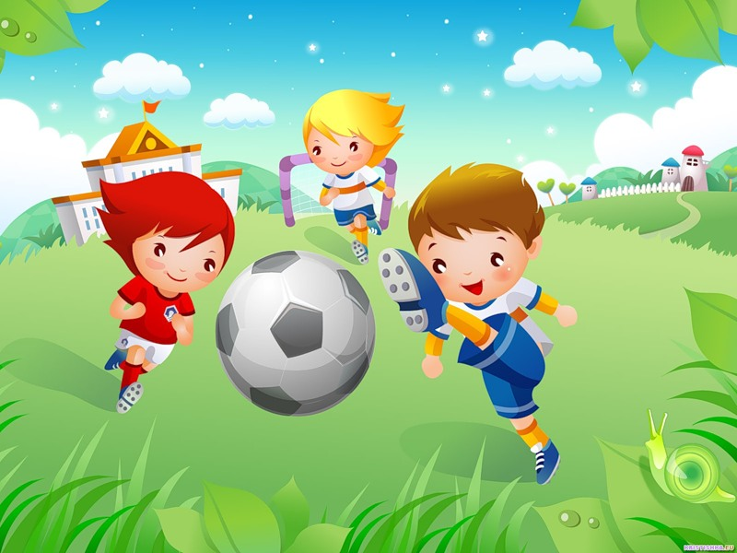
Подвижные игры и физические упражнения на прогулке
Основными задачами проведения подвижных игр и физических упражнений на прогулке, являются:
- дальнейшее расширение двигательного опыта детей, обогащение его новыми, более сложными движениями;
- совершенствование, имеющихся у детей навыков с основных видах движений, путем применения их в изменяющихся игровых ситуациях;
- развитие двигательных качеств: быстроты, выносливости, ловкости;
- воспитание самостоятельности, активности, положительных взаимоотношений со сверстниками.

Slide 13
Физкультминутка
Физкультминутка (кратковременные физические упражнения) проводятся в средней, старшей и подготовительной группах в перерывах между занятиями, а также в процессе самого занятия.
Цель:
- повысить или удержать умственную работоспособность детей на занятия
- обеспечить кратковременный активный отдых детей во время занятий, когда значительную нагрузку испытывают органы зрения и слуха, мышцы туловища.

Slide 14
Дополнительные виды занятий двигательного характера
оздорови тельный бег на воздухе;
пробежки по массажным дорожкам в сочетании с воздушными ваннами;
двигательная разминка во время перерыва между занятиями;
индивидуальная работа с детьми по развитию движений и регулированию ДА детей на вечерней прогулке;
прогулки-походы в парк;
корригирующая гимнастика в сочетании с гидромассажем и сухим массажем тела;
использование сауны с контрастным обливанием тела и сухим массажем, а также с последующими играми в бассейне.

Slide 15
Способы увеличения ДА во время НОД:
В водной части занятий нужно не допускать бесцельных двигательных движений, продумать музыкальное сопровождение для поднятия настроения, создания положительных эмоций.
При организации О.Р.У. важен подбор упражнений, смена исходных положений, использование мелких пособий позволяет повысить интерес детей к выполнению упражнений и увеличить нагрузку. И, конечно, использование музыки. Она задаёт ритм, темп упражнений, может объединить их в единый сюжет.
Упражнения в основных видах движений разной степени интенсивности нужно сочетать следующем образом: упражнения высокой степени интенсивности с упражнениями с низкой нагрузкой. Например: бег за мячом и ведение мяча правой и левой рукой на месте.
Основная часть занятия заканчивается общей подвижной игрой, которая носит вариативный характер.
В заключительной части занятия необходимы упражнения на восстановление дыхания

Slide 16
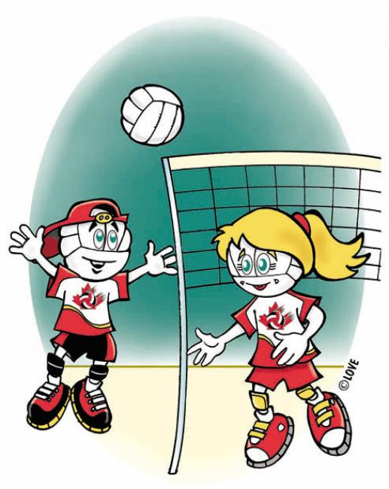
Круговая тренировка - серийное (слитное или с интервалами) повторение нескольких видов физических упражнений, подобранных и объединённых в комплекс.
Упражнения обычно выполняются в порядке последовательного прохождения 4-5 "станций", которые расположены в зале или на площадке по кругу.
Используя метод круговой тренировки можно оказывать разностороннее воздействие на организм занимающегося, развивать его двигательные качества.

Slide 17
Примерные комплексы прохождения "станций"
Комплекс №1
1.Пролезание под дугами.
2.Прыжки из обруча в обруч.
3.Ходьба по канату, лежащем на полу.
4.Метание мяча в цель.
Комплекс №2
1.Ходьба по ребристой доске.
2.Прыжки через скакалку.
3.Подтягивание на руках, лёжа на лавочке, с продвижением вперёд.
4.Подбрасывание мяча вверх с ловлей ( различные варианты)
Комплекс №3
1.Ходьба по скамейке( разные варианты)
2.Прыжки с ноги на ногу с продвижением вперёд.
3.Передача мяча в парах.
4.Бег "змейкой" между предметов.

